Slide 1

The research of using AI methods for
improving the efficiency of searching key factors of
semi-conductor warpage simulation
以人工智慧方法提升半導體翹曲模擬關鍵參數
分析效率之研究
指導教授：施明昌博士、吳東穎博士
學生：陳奕齊
Notes:
各位口委好，我是陳奕齊，感謝各位口委今天蒞臨指導我的論文口試，也謝謝指導教授在研究期間給予我的指導與協助。以下，我將進行我的論文報告，
題目是
「以人工智慧方法提升半導體翹曲模擬關鍵參數分析效率之研究」

Slide 2
目錄
CONTENTS
01
02
03
04
05
簡介
INTRODUCTION
文獻回顧
Literature Review
實驗設計
EXPERIMENT
實驗結果
RESULT & DISCUSSION
結論
CONCLUSION
Notes:
那我的第一部分會針對我的研究背景先進行簡介

Slide 3
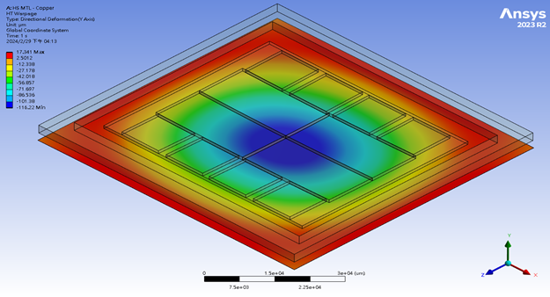
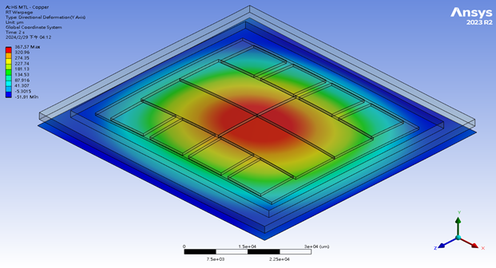
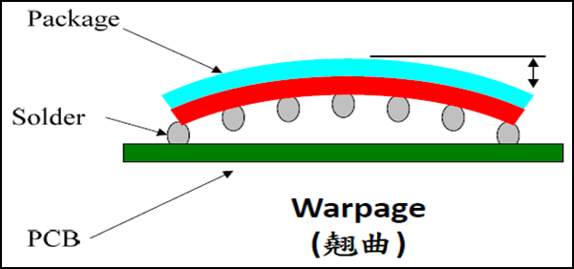
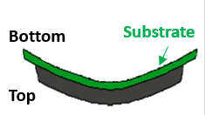
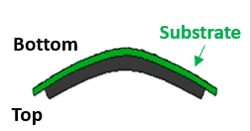
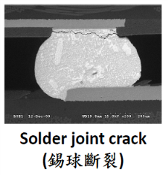
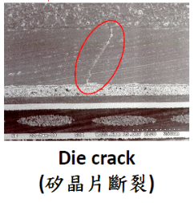
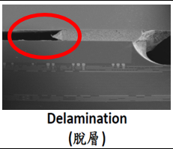


翹曲(warpage)
HT warpage
RT warpage
產品熱製程後產生型變
翹曲造成的缺陷
成本上升
影響信號傳輸導致電路中斷
功能異常與產品失效
影響產品可靠性與壽命
Notes:
首先是翹曲，翹曲(Warpage)簡單來說是指材料在經歷熱製程後，由於熱膨脹或收縮不均勻，導致結構發生形變的現象。高溫常溫下的翹曲也會造成不同結構性的影響(像投影片所示)
在半導體封裝與製造過程中，材料的多層結構通常由不同熱膨脹係數的材料組成，因此在冷卻或加熱過程中，各層之間會因應力不均而產生翹曲。
因這種翹曲現象而產生的缺陷(Defect)不僅影響產品的機械穩定性，還會對其電氣性能造成潛在危害、影響產品的即時性能，進而影響產品的整體可靠性。
以下是翹曲常見的幾種缺陷類型：
錫球斷裂: 翹曲會導致封裝基板和PCB之間的連接不穩定，特別是在回焊製程中，當材料熱膨脹不均時，錫球受到過度的拉伸或壓縮應力，最終導致錫球斷裂。這種缺陷會影響信號傳輸並可能導致電路中斷，嚴重影響產品的可靠性和壽命
2. 矽晶片斷裂: 翹曲導致的應力也會影響封裝內的矽晶片。當封裝材料在熱處理過程中變形時，會對晶片施加不均勻的應力，特別是晶片邊緣，這可能導致晶片斷裂。矽晶片的破裂不僅會造成產品失效，還可能影響後續的製程良率，增加生產成本
3. 脫層: 翹曲會加劇不同材料層之間的應力差異，這可能引發封裝內部各層之間的脫層現象。脫層會導致水分滲入材料，進而引起材料老化、電性能下降，甚至導致封裝失效。脫層的問題在多層結構的封裝中尤為嚴重，對產品長期可靠性產生重大威脅
這些缺陷最終都會導致成本上升->動畫
因此控制翹曲是確保產品可靠性的關鍵。透過材料選擇、封裝設計以及製程優化，能有效降低翹曲造成的應力，進而減少上述缺陷的產生。

Slide 4

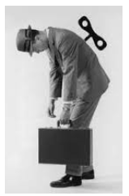
改善方法
DOE
傳統NPI流程
NPI(新產品導入): 從產品設計、試產、驗證到量產的整個導入流程
DOE Design
依經驗調整
Tooling and Material prepare
Eng. lot
Qual. lot
Production
Notes:
為了能控制翹曲，在產品設計最初的傳統NPI流程會透過大量的 DOE
NPI 指的是從產品設計、試產、驗證到量產的整個導入流程，確保新產品能夠順利且高效地進入正式製造階段。
傳統NPI流程透過大量的 DOE，不僅耗時耗錢亦耗人力。資料收集也通常隨著實驗設計的複雜性而變化。
在半導體製造過程中，資料可能來自實時監控系統、sensor、視覺檢測系統等。
完整的DOE過程可能需要數週甚至數月來執行，特別是在多因子實驗設計中，實驗數量會隨著變數和水準的增加呈指數增長。
NPI(New Product Introduction)

Slide 5


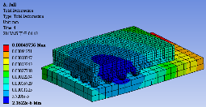
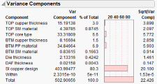
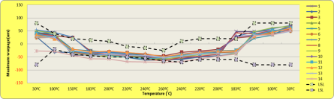
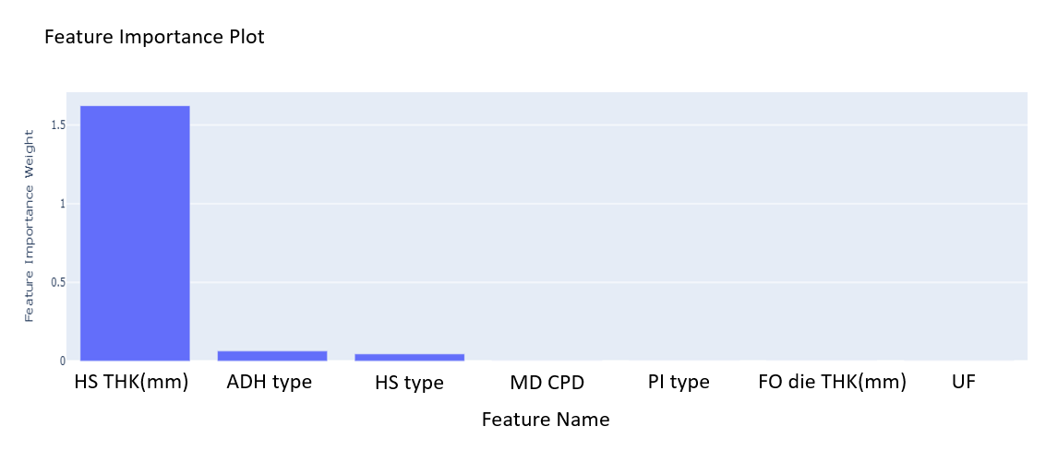
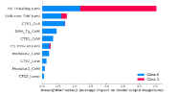
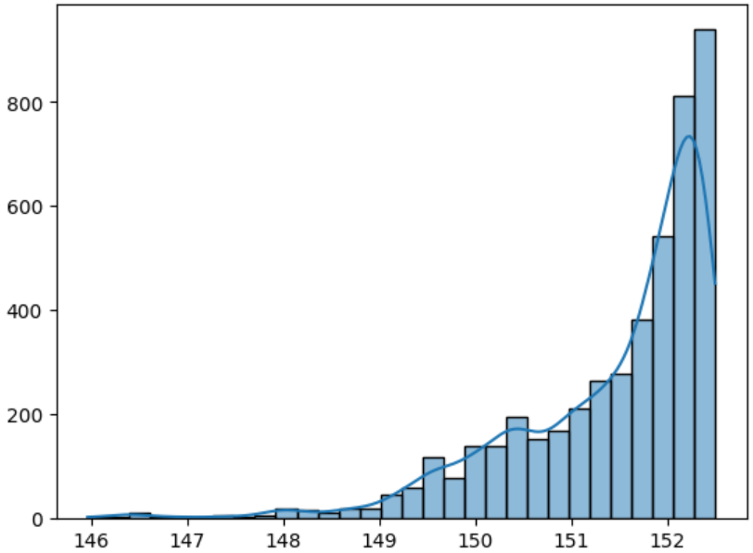
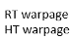


改善方法
DOE
模擬
AI+模擬
AI
傳統NPI流程
導入CAE流程
AI + 模擬
NPI(新產品導入): 從產品設計、試產、驗證到量產的整個導入流程
CAE(電腦輔助工程): 透過電腦軟體模擬產品或工程的行為、性能、以及相關物理過程
加速識別影響翹曲的關鍵因子(Key factor) ，
提高校正Simulation速度
DOE Design
CAE(Simulation)
AI + Simulation
依經驗調整
電腦輔助分析
AI加速電腦輔助分析
Tooling and Material prepare
Eng. lot
Eng. lot
Eng. lot
Qual. lot
Qual. lot
Qual. lot
Production
Production
Production
模擬分析
統計分析
最佳結構
關鍵因子
參數特性
模型預測
Notes:
而後導入CAE流程，透過電腦模擬軟體建立模型，預測產品未來的翹曲狀態來減少成本浪費，但程式執行歷時過長，若大量組數則會需要大量時間成本，可能數天或數週之久。
模擬(Simulation)是一種使用數學模型、計算機程式和軟體工具來模擬現實系統或過程的技術。它可用於預測系統的行為，分析不同情景的結果，並幫助設計和優化產品或流程。
特別是在半導體製造業中，用於預測翹曲、熱應力等問題，以支持工程決策並提高產品可靠性。
所以我的研究目的希望可以導入AI，透過AI技術在少筆數資料建模的情況下，達到加速識別影響產品翹曲的關鍵因子，降低模擬過程整體的運行時間。

Slide 6
改善方法
DOE
模擬
傳統NPI流程
導入CAE流程
NPI(新產品導入): 從產品設計、試產、驗證到量產的整個導入流程
CAE(電腦輔助工程): 透過電腦軟體模擬產品或工程的行為、性能、以及相關物理過程
DOE Design
CAE(Simulation)
依經驗調整
電腦輔助分析
Tooling and Material prepare
Eng. lot
Eng. lot
Qual. lot
Qual. lot
Production
Production
模擬分析
統計分析
最佳結構
Notes:
而後導入CAE流程，透過模擬軟體建立模型，預測產品未來的翹曲狀態來減少成本浪費，但程式執行歷時過長，若大量組數則會需要大量時間成本，可能數天或數週之久。

Slide 7
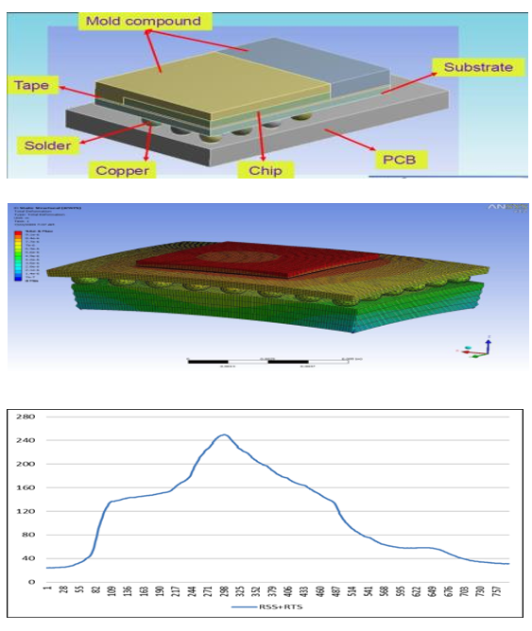

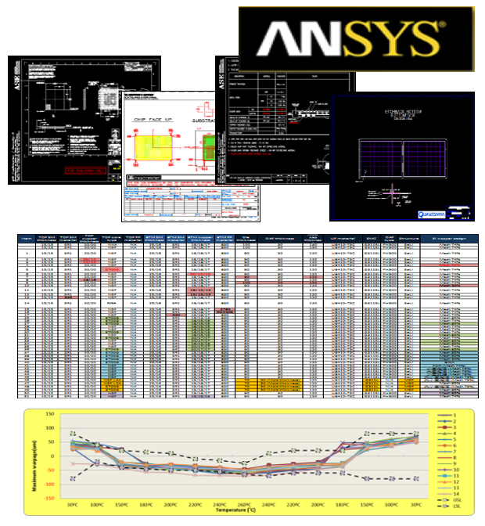
模擬的必要性
模擬程序
前處理
設定元件參數(Material properties)
建立模型(Modeling)
網格化(Mesh)
物理模型的精確性
邊界條件設定
設定邊界條件
求解(Solve)
複雜性與非線性行為
後處理
結果分析(Result analysis)
再現性複驗(Reproducibility)
可解釋性與透明度
資料準備
圖面
POD
BD
Strip Outline drawing
Substrate inner drawing
實驗因子
DOE
校正
Shadow Moire
材料性質TMA、TDA
各層厚度X-Section
Notes:
雖然模擬擁有隨著資料組數變多而耗時的特性，但現階段，模擬在半導體產業相對AI還是擁有其不可完全被取代的地位，例如:
建立模擬標準模型需要
圖面資料 像是 POD、BD等…
材料資料 像是 Die、Underfill、substrate等...
邊界條件 像是 各站點製程溫度、是否有外在力道等等
這些條件都讓模擬本身有著這三種優勢
1. 物理模型的精確性：這些模型考慮了材料的物理特性、製造過程中的變量及其互動，能夠準確地描述材料的行為和翹曲的機制，這是AI目前難以完全捕捉的。
2. 複雜性與非線性行為：半導體材料的翹曲行為通常涉及複雜的非線性現象。模擬能夠處理這些複雜性，提供更為詳細的預測，而AI模型在面對這些非線性行為時可能無法提供足夠的準確性。
3. 可解釋性與透明度：模擬過程提供了可解釋的結果，研究者可以理解每個參數對結果的影響。而AI模型其內部運作和決策過程不易理解，這在工程應用中可能導致信任問題。
綜合以上，所以希望不單純仰賴AI去預測出翹曲，而是透過AI預測模型中得到的關鍵因子，與JMP分析模擬建模本身的結果交相驗證，最終將AI輔助的效益回饋到模擬本身。
================
*模擬本身是要生成翹曲值y
*AI沒辦法完全捕捉

Slide 8

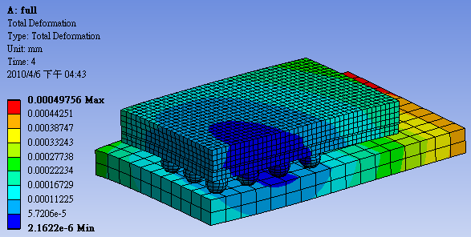
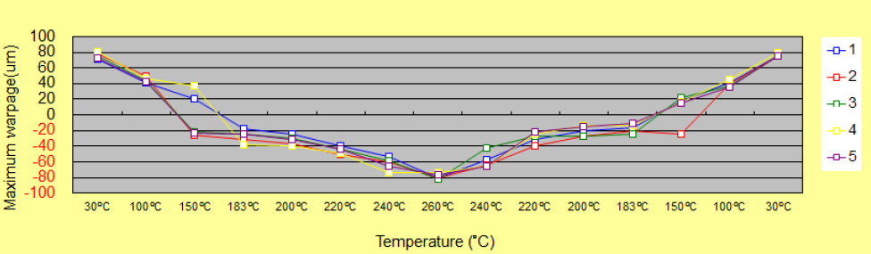
研究背景
全因子模擬建模
JMP統計分析
(最佳因子optimal factor)
模擬分析(Warpage/Stress)
最佳結構
(optimal structure)
Warpage Verification

Slide 9
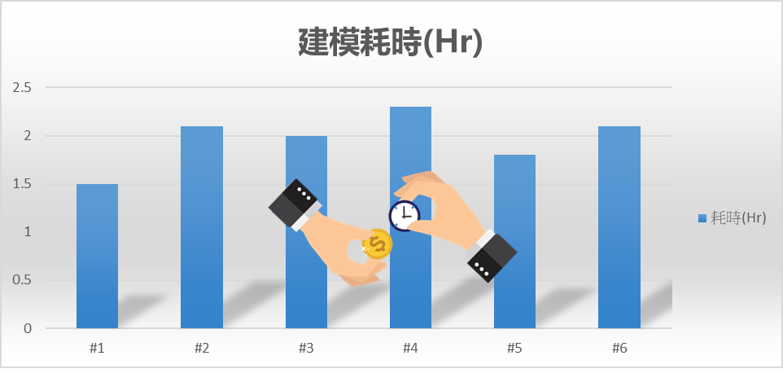
研究背景
全因子模擬建模
JMP統計分析
(最佳因子optimal factor)
模擬分析(Warpage/Stress)
最佳結構
(optimal structure)
Warpage Verification
一組模擬建模到跑出結果約需2個小時

Slide 10
研究背景
全因子模擬建模
JMP統計分析
(最佳因子optimal factor)
模擬分析(Warpage/Stress)
最佳結構
(optimal structure)
Warpage Verification
低組數模擬建模
AI特徵重要度分析
(最佳因子optimal factor)
模擬分析(Warpage/Stress)
最佳結構
(optimal structure)
Warpage Verification

Slide 11
研究背景
全因子模擬建模
JMP統計分析
(最佳因子optimal factor)
模擬分析(Warpage/Stress)
最佳結構
(optimal structure)
Warpage Verification
低組數模擬建模
AI特徵重要度分析
(最佳因子optimal factor)
模擬分析(Warpage/Stress)
最佳結構
(optimal structure)
Warpage Verification
縮短評估時程

Slide 12
目錄
CONTENTS
01
02
03
04
05
簡介
INTRODUCTION
文獻回顧
Literature Review
實驗設計
EXPERIMENT
實驗結果
RESULT & DISCUSSION
結論
CONCLUSION
Notes:
第二部分是我的文獻回顧

Slide 13

文獻回顧
[14] Ahmed, Tazim, et al (2022)
RF 與 XGB在翹曲預測中展現準確性
[26] Liu, S. W., S. K. Panigrahy, and K. N. Chiang.(2022)
AI
預測翹曲
CNN 從 FEM 生成的數據中捕捉設計參數與翹曲行為間的非線性關係
[24][27] Pan, Ling, et al. (2023)/ Chen, Y. C., H. L. Chen, and K. N. Chiang. (2023)
ANN 混合建模縮短開發周期，提升計算效能
[23] ] Chen, Y. C., and K. N. Chiang. (2024)
AI 在翹曲預測中展現高度適應性與實用性
[14] Ahmed, Tazim, et al. "Warpage prediction of Injection-molded PVC part using ensemble machine learning algorithm." Materials Today: Proceedings 50 (2022): 565-569.
[23] Chen, Y. C., and K. N. Chiang. "Warpage Estimation of Panel-Level Packaging by AI-assisted Design on Simulation." 2024 25th International Conference on Thermal, Mechanical and Multi-Physics Simulation and Experiments in Microelectronics and Microsystems (EuroSimE). IEEE, 2024.
[24] Pan, Ling, et al. "Methodology of Artificial Intelligence Aided Hybrid Modeling for Predicting Solder Joint Reliability of BGA Package." 2023 IEEE 73rd Electronic Components and Technology Conference (ECTC). IEEE, 2023.
[26] Liu, S. W., S. K. Panigrahy, and K. N. Chiang. "Prediction of fan-out panel level warpage using neural network model with edge detection enhancement." 2020 IEEE 70th Electronic Components and Technology Conference (ECTC). IEEE, 2020.
[27] Chen, Y. C., H. L. Chen, and K. N. Chiang. "Combining Process Modeling and Machine Learning Technology to Predict the Warpage of the Panel-Level Packaging After Debonding." 2023 18th International Microsystems, Packaging, Assembly and Circuits Technology Conference
(IMPACT). IEEE, 2023.
Notes:
我蒐集了一些與本研究相關的文獻
1.機器學習算法，如隨機森林(RF)和梯度提升回歸樹(XGB)，已被證明在預測翹曲方面具有高效性和準確性[14]。
2. 研究表明，將FEM模擬數據作為訓練數據，結合AI模型，可以顯著地大幅提升翹曲預測的效率。
例如，在扇出型面板級封裝(FO-PLP)的翹曲預測中，使用卷積神經網絡CNN從FEM生成的數據集中學習翹曲模式，能有效捕捉設計參數(如芯片間隙、厚度、薄膜等)與翹曲行為之間的非線性關係[26]。
3. 此外，基於人工神經網絡ANN的混合建模技術已被證明能縮短產品設計與測試周期，顯著提高了計算效率和資源利用率[24][27]。
有限元素分析 (FEA) 是根據使用有限元素方法 (FEM) 進行的計算，預測物件行為的程序。雖然 FEM 是一種數學技術，FEA 是對 FEM 所提供結果的解釋。FEA 讓工程師深入瞭解複雜的系統和結構，協助他們做出更明智的設計決策。
FEM 使用數學將複雜的系統分解成更小、更簡單的部分或「元素」。然後，它將微分方程個別應用於每個元素，利用電腦的強大功能進行劃分，然後克服工程問題。
FEA 是 FEM 方程式的應用，是多種模擬軟體的基礎。它可透過建立現實世界資產的虛擬模型，以安全、快速且經濟的方式驗證和測試設計。

Slide 14
文獻回顧
[14] Ahmed, Tazim, et al (2022)
RF 與 XGB在翹曲預測中展現準確性
[26] Liu, S. W., S. K. Panigrahy, and K. N. Chiang.(2022)
並非沒有侷限性
AI
預測翹曲
CNN 從 FEM 生成的數據中捕捉設計參數與翹曲行為間的非線性關係
[24][27] Pan, Ling, et al. (2023)/ Chen, Y. C., H. L. Chen, and K. N. Chiang. (2023)
ANN 混合建模縮短開發周期，提升計算效能
[23] ] Chen, Y. C., and K. N. Chiang. (2024)
AI 在翹曲預測中展現高度適應性與實用性
[14] Ahmed, Tazim, et al. "Warpage prediction of Injection-molded PVC part using ensemble machine learning algorithm." Materials Today: Proceedings 50 (2022): 565-569.
[23] Chen, Y. C., and K. N. Chiang. "Warpage Estimation of Panel-Level Packaging by AI-assisted Design on Simulation." 2024 25th International Conference on Thermal, Mechanical and Multi-Physics Simulation and Experiments in Microelectronics and Microsystems (EuroSimE). IEEE, 2024.
[24] Pan, Ling, et al. "Methodology of Artificial Intelligence Aided Hybrid Modeling for Predicting Solder Joint Reliability of BGA Package." 2023 IEEE 73rd Electronic Components and Technology Conference (ECTC). IEEE, 2023.
[26] Liu, S. W., S. K. Panigrahy, and K. N. Chiang. "Prediction of fan-out panel level warpage using neural network model with edge detection enhancement." 2020 IEEE 70th Electronic Components and Technology Conference (ECTC). IEEE, 2020.
[27] Chen, Y. C., H. L. Chen, and K. N. Chiang. "Combining Process Modeling and Machine Learning Technology to Predict the Warpage of the Panel-Level Packaging After Debonding." 2023 18th International Microsystems, Packaging, Assembly and Circuits Technology Conference
(IMPACT). IEEE, 2023.
Notes:
但這並非沒有侷限性

Slide 15
文獻回顧
雖然易於實施，但隨數據量增大計算時間顯著增加，且理想K值難以確定
具有強大的非線性建模能力，
但由於參數調整耗時、算法複雜性高，實際應用中常被視為次選
KNN
K最近鄰
NN
神經網路
對訓練數據集的敏感性較高，
偶爾可能不穩定並出現過擬合，
但在處理大數據集和噪聲問題上表現出色
對噪聲和過擬合不敏感，能有效處理不平衡數據，且訓練時間短，操作相對簡單
RF
隨機森林
SVM
支持向量機
[18] Boateng, E. , Otoo, J. and Abaye, D. (2020) Basic Tenets of Classification Algorithms K-Nearest-Neighbor, Support Vector Machine, Random Forest and Neural Network: A Review. Journal of Data Analysis and Information Processing, 8, 341-357. doi: 10.4236/jdaip.2020.84020.
Notes:
Ernest, Joseph, Daniel 等人對2000年至2017年間的機器學習算法進行了全面分析，討論了KNN、SVM、隨機森林(RF)和神經網絡(NN)的優劣。分析結果表明：
1. KNN：雖然易於實施，但隨數據量增大計算時間顯著增加，且理想K值難以確定。
2. NN：具有強大的非線性建模能力，但由於參數調整耗時、算法複雜性高，實際應用中常被視為次選。
3. SVM：對噪聲和過擬合不敏感，能有效處理不平衡數據，且訓練時間短，操作相對簡單。
4. RF：對訓練數據集的敏感性較高，偶爾可能不穩定並出現過擬合，但在處理大數據集和噪聲問題上表現出色。
SVM和RF在處理不平衡數據和降低過擬合風險方面具有顯著優勢，並且訓練時間短、操作簡單，尤其適合需要重複計算和快速應用的場景。這些特性使得SVM和RF更適合於需要高效迭代的翹曲預測應用。
相比之下，先前文獻中提到的深度學習方法，雖然能更精確捕捉複雜的幾何特徵與翹曲模式的關係，但也伴隨著高計算複雜性和大量超參數調整的挑戰。
例如，CNN在處理大數據集時需要顯著的計算資源，並且ANN的架構選擇和訓練過程可能會因數據特性不同而變得不穩定。
因此，這些深度學習方法雖然在性能上佔優，但在高效性方面可能不及SVM和RF。

Slide 16
文獻回顧
雖然易於實施，但隨數據量增大計算時間顯著增加，且理想K值難以確定
具有強大的非線性建模能力，
但由於參數調整耗時、算法複雜性高，實際應用中常被視為次選
KNN
K最近鄰
NN
神經網路
對訓練數據集的敏感性較高，
偶爾可能不穩定並出現過擬合，
但在處理大數據集和噪聲問題上表現出色
對噪聲和過擬合不敏感，能有效處理不平衡數據，且訓練時間短，操作相對簡單
RF
隨機森林
SVM
支持向量機
[18] Boateng, E. , Otoo, J. and Abaye, D. (2020) Basic Tenets of Classification Algorithms K-Nearest-Neighbor, Support Vector Machine, Random Forest and Neural Network: A Review. Journal of Data Analysis and Information Processing, 8, 341-357. doi: 10.4236/jdaip.2020.84020.

Slide 17
文獻回顧
擅長處理特徵大於樣本數的數據
不易過擬合
SVM
XGBoost
RandomForest
適合大型且複雜的數據
預測準確度較高
支持多種目標函數(回歸、分類、排序)
抗過擬合能力強
LassoLinear
GradientBoosting
適用於相關程度高的特徵
適合大型且複雜的數據
降低模型複雜度，避免過擬合
迭代訓練來構建一個更強大的模型
Notes:
綜合剛剛的文獻回顧，
考量深度學習和傳統機器學習算法的優缺點，
本研究以降低模擬預測翹曲所需時間為訴求，所以捨棄在建模方面耗時的神經網路(NN)，
而決定採用RF、SVM等多種機器學習方法，用於翹曲預測模型的構建和驗證，並從模型中得到影響翹曲的關鍵因子。
這些算法不僅能適應不同特徵數據的需求，還能在準確性與計算效率之間達到良好的平衡。
如簡報上所示，每個演算法都有著各自的優勢，像是RF、SVM
我會在後續的實驗中相互比較模型彼此間的優劣。

Slide 18
目錄
CONTENTS
01
02
03
04
05
簡介
INTRODUCTION
文獻回顧
Literature Review
實驗設計
EXPERIMENT
實驗結果
RESULT & DISCUSSION
結論
CONCLUSION
Notes:
再來是我的實驗設計部分

Slide 19

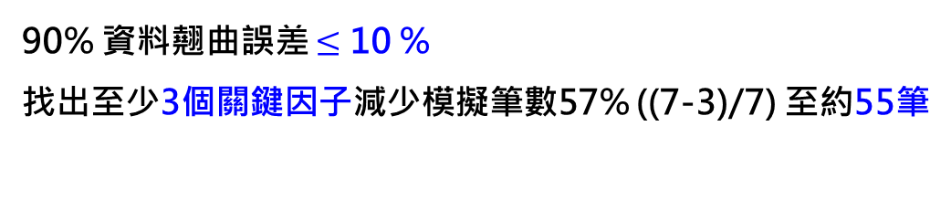
實驗設計
目的
AI 綜合產品結構、材料差異、製程參數的條件因子訓練模型
並依照特徵重要度取出影響翹曲的關鍵因子
期望減少不必要的原始資料組數，縮短模擬時間，提升模擬效率
目標
模型 KPI
90% 資料翹曲誤差 $≤$ 10 %
找出至少3個關鍵因子減少模擬筆數57% ((7-3)/7) 至約55筆
效益
減少 50 % 訓練組數
提高 50 % 模擬效率
Notes:
模型預測結果將與原始模擬所得的翹曲值進行誤差比對，僅當誤差落在±10%範圍內的資料筆數達到總數的90%，才視為符合模型KPI標準。
在滿足此準確度要求後，進一步透過模型中的特徵重要度排序(Feature Importance)進行分析，萃取出對目標Y值影響最顯著的關鍵因子(Key Factors)，以供後續模擬優化與設計參考。

Slide 20
實驗設計
1.資料集劃分與訓練組合
2. 機器學習模型建立
3.資料增強(Data Augmentation)
4.模型評估與關鍵因子識別
Notes:
我將實驗設計拆成以下四點
分別是
1.資料集劃分與訓練組合
2. 機器學習模型建立
3.資料增強
4.模型評估與關鍵因子識別

Slide 21
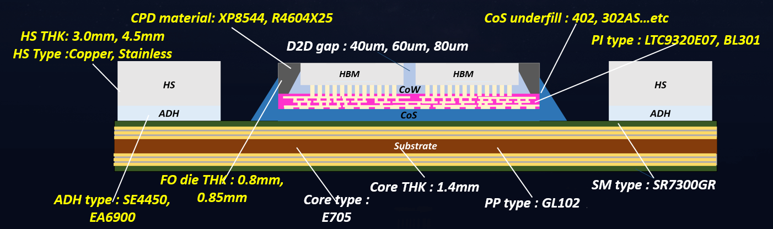
實驗設計
1.資料集劃分與訓練組合
2. 機器學習模型建立
3.資料增強(Data Augmentation)
全因子組合
7個因子皆各有2水準
128組
20%
80%
4.模型評估與關鍵因子識別
測試資料集
訓練資料集
26組
102組
26組
55組
KPI 指標
26組
44組
Notes:
首先第一點是資料劃分與訓練組合
本研究所選定的預測目標(Y值)為常溫翹曲值(RT Warpage)與高溫翹曲值(HT Warpage)。
本身這顆產品可以調整的X參數有七個，像是MD CPD、UF type、散熱片厚度等
(動畫)
根據七個因子，每個因子各有2個水準，全因子組合的數據共128組，
其中將20%的資料也就是26組作為測試資料集，其餘數據則用於模型訓練。
訓練資料集則包含102組、55組、44組，以及透過44組數據生成的484組額外數據。
55組為符合KPI標準的最低組數，而44組則進一步縮減，以評估模型在更少數據下的可行性。

Slide 22
實驗設計
1.資料集劃分與訓練組合
2. 機器學習模型建立
3.資料增強(Data Augmentation)
20%
80%
4.模型評估與關鍵因子識別
測試資料集
訓練資料集
26組
102組
26組
55組
KPI 指標
26組
44組
Notes:
根據七個因子，每個因子各有2個水準，全因子組合的數據共128組，其中20%(26組)作為測試資料集 (Testing Data)，其餘數據則用於模型訓練。訓練資料集(Training Data)包含44組、55組、102組，以及透過44組數據生成的484組額外數據。55組為符合KPI標準的最低組數，而44組則進一步縮減，以評估模型在更少數據下的可行性。

Slide 23
實驗設計
全因子組合
7個因子皆各有2水準
128組
20%
80%
1.資料集劃分與訓練組合
測試資料集
訓練資料集
26組
102組
26組
55組
KPI 指標
2. 機器學習模型建立
26組
44組
KPI指標為找出至少3個關鍵因子
期望省去((7-3)/7)=57%的模擬組數
3.資料增強(Data Augmentation)
隨機取樣全因子組合128*43%=55(組)
4.模型評估與關鍵因子識別
Notes:
那為什麼是55組設成模型KPI的原因是因為:
在原始設計中，總共有 7 個等權重因子，各為 2 水準，形成 128 組全因子組合。
透過 AI 模型辨識出影響 warpage 的 3 個主要關鍵因子後，其他 4 個因子可視為相對不具顯著性。
基於維度約簡原則，若將設計空間降至 3 個關鍵因子之組合，即相當於保留 43% 的設計點。
因此，在不影響模型精度與關鍵因子判斷的前提下，我們希望將訓練資料筆數由 128 組縮減為 約 55 組，降低 57% 模擬成本，並在後續驗證中達到設定的 KPI 精度要求。
「若剩餘資料經模型驗證仍能達標，則證實其代表性與資料縮減的合理性。」

Slide 24


實驗設計
1.資料集劃分與訓練組合
機器學習模型建立
GB
XGB
2. 機器學習模型建立
Lasso
SVM
演算法
5種
RF
3.資料增強(Data Augmentation)
預測目標
高溫翹曲/常溫翹曲
4.模型評估與關鍵因子識別
Notes:
本研究基於前述文獻探討，選擇 SVM、XGBoost、Gradient Boosting、Lasso Linear 及 Random Forest 等演算法來構建迴歸模型。
模型的預測目標為翹曲值(Warpage)，並依據環境溫度區分為常溫翹曲(RT Warpage)與高溫翹曲(HT Warpage)。

Slide 25
實驗設計
1.資料集劃分與訓練組合
20%
80%
測試資料集
訓練資料集
26組
102組
2. 機器學習模型建立
26組
55組
KPI 指標
26組
44組
3.資料增強(Data Augmentation)
Diffusion-based Generative Model
對數據逐步加雜訊與反向學習的機制
模擬資料潛在分布進行資料擴增
強化模型泛化能力
4.模型評估與關鍵因子識別
484組
Notes:
為了強化模型泛化能力，本研究另外以Diffusion-based Generative Model對44筆原始資料進行資料擴增，最終產生484筆符合原始分布的新資料。
該方法透過對數據逐步加雜訊與反向學習的機制，模擬資料潛在分布，進而生成具有統計意義且合理的新樣本，透過此方法避免原始樣本太少而導致機器學習模型表現不好。

Slide 26
實驗設計
全因子組合
7個因子皆各有2水準
128組
20%
80%
1.資料集劃分與訓練組合
測試資料集
訓練資料集
26組
102組
26組
55組
KPI 指標
2. 機器學習模型建立
26組
44組
為何不使用比44組更少的資料?
3.資料增強(Data Augmentation)
原始資料太少→模型學習偏差（Bias）過高
生成式擴增仍需依賴高品質原始樣本分布
模型驗證精度與KPI目標設限
資料維度與交互作用的影響
4.模型評估與關鍵因子識別
Notes:
那為何不使用比 44 組更少的資料？
第一、原始資料太少會導致模型學習偏差（Bias）過高
機器學習模型需具備足夠的原始分布特徵，若使用過少筆資料（如 20 組以下）：
-樣本分布過窄，無法涵蓋全因子空間的代表性。
-生成出來的擴增資料會過度集中，缺乏真實分散性 → 導致過擬合，模型的預測表現會急劇下降。
第二、生成式擴增仍需依賴高品質原始樣本分布
Diffusion 或其他生成模型的原理是「在已有資料分布基礎上擴張近似樣本」：
若原始樣本不足，擴增出來的資料會失去物理合理性與統計平衡性。
在僅有少數幾點資訊的條件下，擴增的資料只會強化偏差，而非提供有用的泛化訓練樣本。
第三、模型驗證精度與KPI目標設限
本研究設定模型預測準確率需達 90%以上資料落在 10% 誤差以內。
這是一個實務上嚴格的標準，使用過少資料會導致模型達不到 KPI。
44 組是經過多輪實驗後驗證的「最小可行數據量」，若低於此數量，模型可能無法穩定收斂至 KPI 標準。
第四、資料維度與交互作用的影響
本研究資料含有 7 個因素、2 個水準（全因子為 128 組）：
原始樣本須涵蓋足夠的交互作用變化，否則模型無法學會不同因子之間的聯動關係。
在 44 組下能保留一定程度的交互特性，但再減少就會喪失結構性資訊。

Slide 27
實驗設計
全因子組合
7個因子皆各有2水準
128組
20%
80%
1.資料集劃分與訓練組合
測試資料集
訓練資料集
26組
102組
26組
55組
KPI 指標
2. 機器學習模型建立
26組
44組
為何不使用比44組更少的資料?
3.資料增強(Data Augmentation)
原始資料太少→模型學習偏差（Bias）過高
生成式擴增仍需依賴高品質原始樣本分布
模型驗證精度與KPI目標設限
資料維度與交互作用的影響
4.模型評估與關鍵因子識別
雖然生成式資料非常強大
仍需要一定量 的原始資料
Notes:
「雖然生成式資料非常強大，但它仍需要一定量的高品質原始資料來作為學習基礎。
經實驗驗證，44 組已是能兼顧泛化能力與預測精度的最小數量，再往下模型就無法穩定達標。
我們的目的是讓生成模型幫助節省成本，而不是冒著預測失準的風險去極限壓縮資料。」

Slide 28
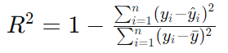
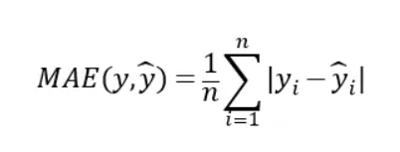
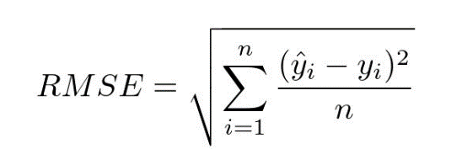
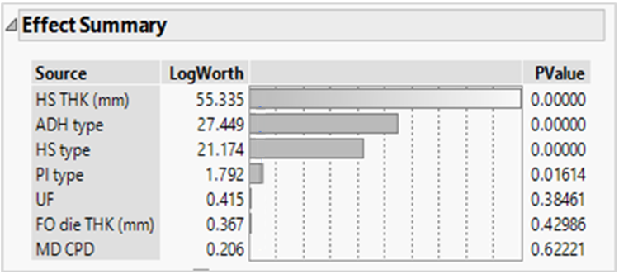
實驗設計
模型評估指標
1.資料集劃分與訓練組合
用來評估回歸模型預測能力的指標，
當 R² 越接近 1 時，代表模型對資料的擬合效果較好
預測值和實際值之間的絕對誤差的平均值
當 MAE 的值越接近 0，代表模型的預測準確度越高
2. 機器學習模型建立
衡量模型預測值與實際觀測值之間的差異
RMSE 的值越小代表模型預測的準確度越高
3.資料增強(Data Augmentation)
關鍵因子識別
AI模型分析
JMP分析
比較
4.模型評估與關鍵因子識別
Notes:
將會根據模型指標(KPI)，R square 、MAE、RMSE評估各演算法的表現，並選取符合KPI標準的最佳模型。
再將機器學習模型識別出的關鍵因子與JMP傳統分析所得的關鍵因子進行比較，以驗證AI方法的準確性與可靠性，確保AI訓練結果符合預期目標。
R²決定係數
MAE(MEAN Absolute Error)平均絕對誤差
RMSE(Root Mean Squared Error)均方根誤差

Slide 29
目錄
CONTENTS
01
02
03
04
05
簡介
INTRODUCTION
文獻回顧
Literature Review
實驗設計
EXPERIMENT
實驗結果
RESULT & DISCUSSION
結論
CONCLUSION
Notes:
再來是實驗結果的部分

Slide 30
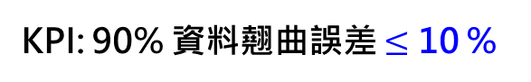
實驗結果
常溫
翹曲
訓練階段
KPI: 90% 資料翹曲誤差 $≤$ 10 %
44筆訓練資料不足以滿足模型KPI標準
驗證階段
考量模型表現與評估指標
後續實驗將聚焦於三種演算法
高溫
翹曲
GB
訓練階段
RF
Lasso
進行擴大資料集的訓練與效能驗證
以選出最具穩定性與準確度的預測模型
驗證階段
Notes:
根據實驗設計提到的方法論，本研究採用五種機器學習演算法，針對44組訓練資料進行模型建構與評估。
模型優劣依據三項評估指標依序排序：決定係數(R²)、平均絕對誤差(MAE)、與均方根誤差(RMSE)。
評估後擇優選出表現最佳的模型，進一步以26組驗證資料進行模型測試與KPI達成率分析。
在常溫翹曲的部分 表 1 顯示五種演算法在訓練階段的模型效能評估結果。根據模型評估指標，選出表現最佳的三種演算法，進行後續驗證階段之測試。
表 2 為以26筆資料進行驗證的模型預測結果。驗證結果顯示，Random Forest與Lasso Linear兩種模型可達成90%以上資料預測誤差落在±10%以內，符合KPI標準。
在高溫翹曲的部分表 3 顯示五種演算法於訓練階段的模型效能評估結果。根據模型評估指標，一樣選出表現最佳的三種演算法，進行後續驗證階段之測試。
表 4 為各模型於驗證資料集下的高溫翹曲預測表現。然而，驗證結果顯示無任何模型能達成90%的預測結果落於±10%誤差範圍內，因此未符合KPI要求。
「綜合常溫與高溫翹曲的預測結果可知，僅使用44筆訓練資料尚不足以滿足模型KPI標準。考量整體模型表現與評估指標，
後續實驗將聚焦於Random Forest、Lasso Linear與Gradient Boosting三種模型，進行擴大資料集的訓練與效能驗證，以選出最具穩定性與準確度的預測模型。」

Slide 31
實驗結果
常溫
翹曲
訓練階段
KPI: 90% 資料翹曲誤差 $≤$ 10 %
驗證階段
55筆訓練資料可以滿足模型KPI標準
高溫
翹曲
訓練階段
不論在常溫或高溫翹曲預測任務中，
RF均展現優異表現，
為本階段最具穩定性與準確度的演算法
驗證階段
Notes:
在常溫翹曲的部分 表 1 顯示三種演算法在55筆訓練資料下的模型效能評估結果。從中得出表現最佳的模型為 Random Forest，後續將以該模型進行驗證。
表2 為使用26筆驗證資料進行測試的結果。結果顯示，Random Forest 模型可達成90%以上的預測結果落於±10%誤差範圍內，成功符合KPI標準。
高溫翹曲預測模型的訓練結果。從三種模型中評估表現後，Random Forest同樣為效能最佳者，後續以此模型進行驗證。
表 4 顯示在26筆驗證資料下，Random Forest模型亦能符合90%以上的資料落於±10%誤差範圍內，達成KPI要求。
「整體而言，使用55筆資料進行模型訓練後，不論在常溫或高溫翹曲預測任務中，Random Forest均展現優異表現，為本階段最具穩定性與準確度的演算法。」

Slide 32
實驗結果
常溫
翹曲
訓練階段
KPI: 90% 資料翹曲誤差 $≤$ 10 %
驗證階段
102筆訓練資料可以滿足模型KPI標準
在使用完整的102筆資料訓練下
RF模型於常溫與高溫條件下
皆展現穩定且高準確率的預測能力
為本階段評估中表現最佳的演算法
高溫
翹曲
訓練階段
驗證階段
Notes:
在常溫翹曲的部分 表 1顯示在102筆訓練資料下，三種模型的預測效能比較。經評估後，以Random Forest表現最佳，後續使用此模型進行驗證。
表2 Random Forest模型在26筆驗證資料中，有超過90%的預測結果落於±10%誤差範圍內，符合KPI要求。
在高溫翹曲的部分 表3 為高溫翹曲預測模型的訓練結果。經由三種演算法比較後，同樣以 Random Forest表現最為優異，作為驗證模型。
表 4結果，Random Forest 模型亦成功達成90%以上的資料預測落於±10%誤差範圍內，符合KPI標準。
「在使用完整的102筆資料訓練下，Random Forest模型於常溫與高溫條件下皆展現穩定且高準確率的預測能力，為本階段評估中表現最佳的演算法。」

Slide 33
實驗結果
常溫
翹曲
訓練階段
KPI: 90% 資料翹曲誤差 $≤$ 10 %
驗證階段
44→484筆訓練資料可以滿足模型KPI標準
在使用生成式的484筆資料訓練下
RF模型於常溫與高溫條件下
也皆展現穩定且高準確率的預測能力
為本階段評估中表現最佳的演算法
高溫
翹曲
訓練階段
驗證階段
Notes:
在常溫翹曲的部分 表 1為使用484筆資料進行訓練的模型評估結果。從三種演算法的比較中，Random Forest表現最佳，後續將以此模型進行驗證。
表 2所示，Random Forest模型在26組驗證資料中的預測表現良好，有超過90%的資料落於誤差10%以內，符合預設KPI標準。
在高溫翹曲的部分 表 3顯示在高溫條件下的訓練模型表現，經三種演算法比較後，同樣以 Random Forest表現最佳，故選定為後續驗證模型。
表 4可觀察到，Random Forest在高溫條件下的預測表現也達標，有90%以上的驗證資料誤差落於10%範圍內，成功達成KPI目標。
「在使用生成式的484筆資料訓練下
RF模型於常溫與高溫條件下
也皆展現穩定且高準確率的預測能力
為本階段評估中表現最佳的演算法」

Slide 34

實驗結果
模型預測能力討論
 | Random Forest |  | LassoLinear |  | GradientBoosting
資料組數 | 常溫 | 高溫 | 常溫 | 高溫 | 常溫 | 高溫
44
55
102
44→484
擇最優訓練模型做驗證
後續將針對 RF 模型下的55筆、102筆與484筆三組訓練模型進行關鍵因子重要度(Feature Importance)分析，
以深入探討各因子對翹曲行為的影響。
Notes:
針對前面的實驗結果做模型能力的總結
1. 僅使用44筆原始資料難以同時在常溫與高溫條件下達成模型預測KPI
2.增加資料量至55筆與102筆，也可穩定符合KPI設定，且無需依賴生成式方法
3. 若使用44筆資料搭配生成式資料擴增(共484筆)，則模型能在常溫與高溫兩階段皆滿足預測KPI，顯示生成式方法能有效提升模型效能。
4. Random Forest 模型在所有組數與驗證階段中皆表現穩定、準確，為本研究最終選定之主要演算法。
(動畫)
因此，後續將以55筆、102筆與484筆三組訓練資料進行關鍵因子重要度(Feature Importance)分析，
以深入探討各因子對翹曲行為的影響。

Slide 35
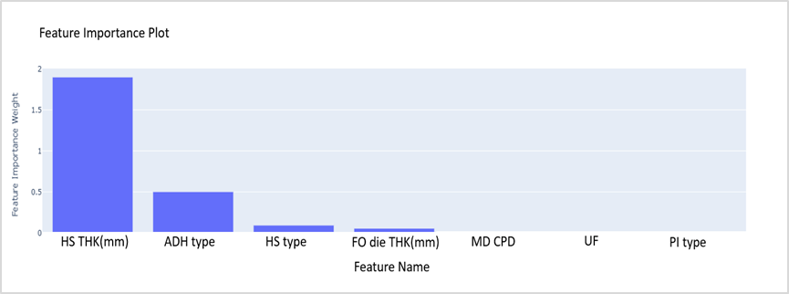
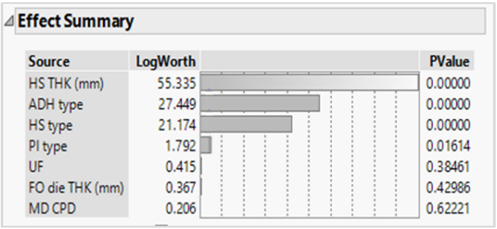
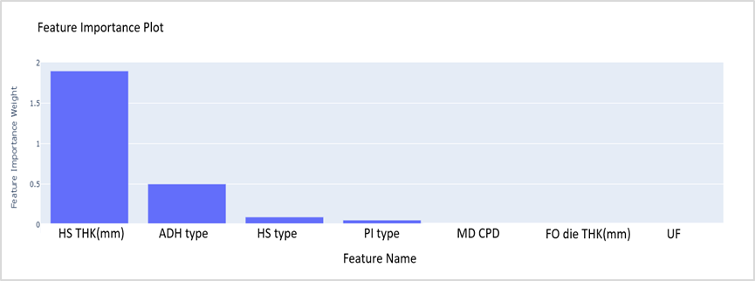
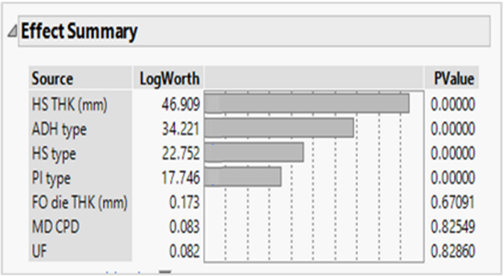
實驗結果
因子重要度分析
55
組
常溫
翹曲
高溫
翹曲
AI 與 JMP 分析高度一致，
驗證低樣本下的可行性
JMP 分析前三關鍵因子：HS THK>ADH type>HS type
JMP 能辨識第一名因子顯著性，後兩者影響程度區分不明顯
AI 模型識別結果與 JMP 一致，顯示良好因子辨識能力
驗證 AI 模型在低樣本數條件下仍具準確性與可行性
Notes:
透過 JMP 分析方法可計算各因子的貢獻度，貢獻度越高代表該因子對實驗結果的影響越顯著。
透過模型中的特徵重要度排序與JMP分析相互比對
本研究旨在於低組數的條件下，透過 AI 模型識別出的關鍵因子能與JMP 在全因子設計分析中所得的關鍵因子一致，
進而達成減少資料量來完成模擬與預測的目標。
從圖上發現AI 與 JMP 分析高度一致，前三名因子都是HS THK>ADH type>HS type
但JMP 能辨識第一名因子顯著性，不過後兩者影響程度區分不明顯

Slide 36
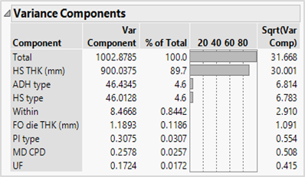
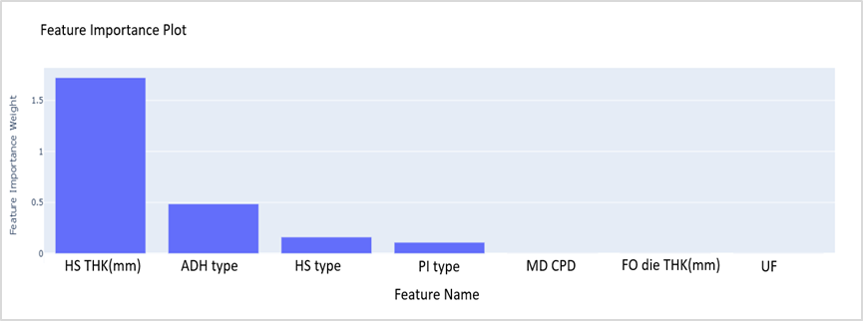
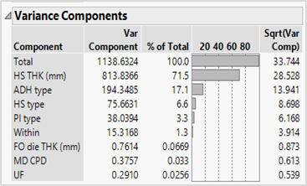
實驗結果
因子重要度分析
102組
常溫
翹曲
高溫
翹曲
AI 與 JMP 分析結果一致，
驗證因子識別準確性
使用 102 組完整資料預測不同溫度下的翹曲情形
JMP 分析關鍵因子：HS THK>ADH type>HS type，結果具高度可信度
AI 模型在相同條件下識別出相同三大因子
顯示 AI 模型具備高準確性與可靠性的因子識別能力
Notes:
在102組的部分從圖上發現AI 與 JMP 分析結果一致，前三名因子都是HS THK>ADH type>HS type
AI 模型在相同條件下識別出相同三大因子
顯示 AI 模型具備高準確性與可靠性的因子識別能力

Slide 37
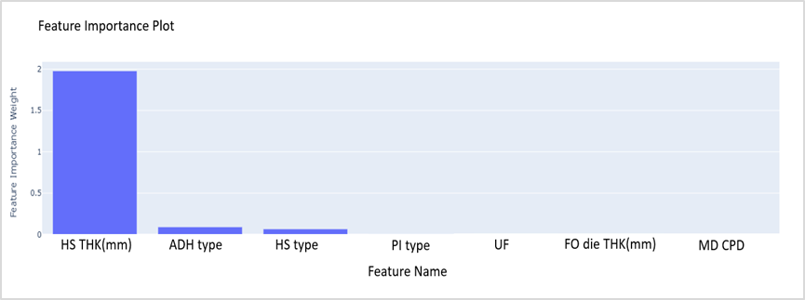
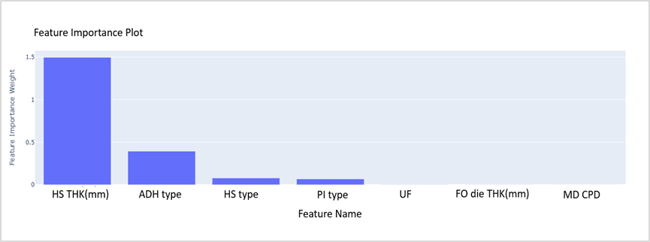
實驗結果
因子重要度分析
484組
常溫
翹曲
高溫
翹曲
以 44 組原始資料進行資料擴增建立 AI 生成式模型
AI 模型識別關鍵因子：HS THK>ADH type>HS type
結果與 JMP 使用完整資料所得一致
驗證資料擴增策略在小樣本條件下的可行性與有效性
資料擴增助攻 AI 精準識別關鍵因子
Notes:
在484組的部分從圖上也能發現AI 與 JMP 分析結果一致，驗證資料擴增策略在小樣本條件下的可行性與有效性

Slide 38
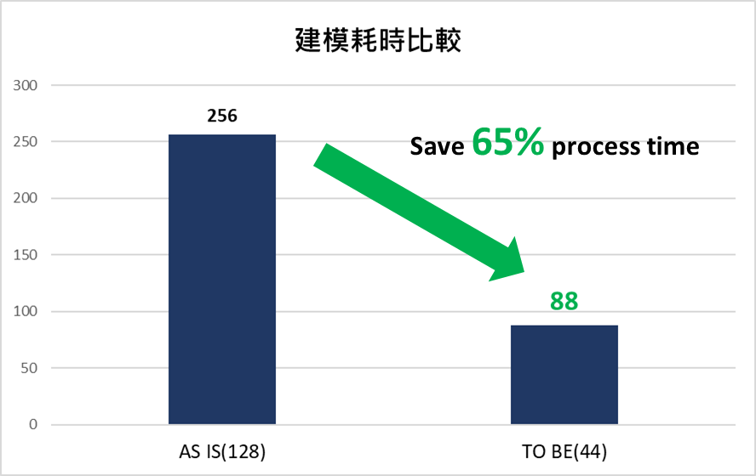

實驗結果
因子重要度分析
484組
常溫
翹曲
高溫
翹曲
以 44 組原始資料進行資料擴增建立 AI 生成式模型
AI 模型識別關鍵因子：HS THK>ADH type>HS type
結果與 JMP 使用完整資料所得一致
驗證資料擴增策略在小樣本條件下的可行性與有效性
資料擴增助攻 AI 精準識別關鍵因子
Notes:
傳統JMP方法需使用102組完整資料，才能準確識別出HS THK、ADH type與HS type為影響該產品翹曲的主要關鍵因子。
然而，透過本研究導入的機器學習技術，最少僅需使用44筆資料並結合Diffusion資料擴增方法，即可成功鎖定相同的關鍵因子
模型建構時間從原先約256小時縮短至88小時，較傳統方法減少約 65%，有效達成預設的KPI目標。
即便未使用Diffusion技術，僅以55筆資料進行模型訓練，仍可準確識別出與JMP相同的關鍵因子，相較之下亦節省約57%的時間，同樣達到KPI要求，
顯示本研究所採用之AI方法在資料量有限的條件下，仍具高度效能與準確性。

Slide 39
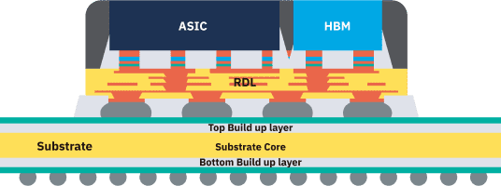
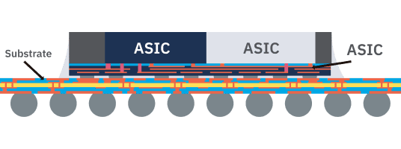
實驗結果
實際導入驗證
針對相似結構的產品進行與主研究相同的實驗設計與分析流程，包含資料拆分、機器學習建模、關鍵因子篩選等步驟
A
產品A
產品B
結果
成功將原始資料量大幅下降，同時維持關鍵因子識別的準確性，並有效縮短模擬所需時間
Notes:
為驗證本研究所提出之AI建模與關鍵因子識別方法的可行性與通用性，本研究將相同的優化流程應用於其他不同製程參數條件下的相似結構產品(以下簡稱為A產品與B產品)，進行導入測試，
目標同樣聚焦於改善翹曲問題。透過與主研究相同的實驗設計與分析流程，包含資料拆分、機器學習建模、關鍵因子篩選等步驟，
導入成果彙整如表所示：
從表中可看出，導入後A產品與B產品在維持原始分析精度的前提下，分別僅需43筆與55筆資料即可完成建模，模擬時間分別縮減56%與57%。成功將原始資料量大幅下降，同時維持關鍵因子識別的準確性，並有效縮短模擬所需時間。
驗證結果顯示，本研究所提出之AI輔助優化流程具備良好的擴展性與實務應用價值，可作為未來產品設計初期之有效參考。

Slide 40
目錄
CONTENTS
01
02
03
04
05
簡介
INTRODUCTION
文獻回顧
Literature Review
實驗設計
EXPERIMENT
實驗結果
RESULT & DISCUSSION
結論
Conclusion

Slide 41
結論
本研究成功透過AI輔助，於低組數資料即找出關鍵因子，將模擬建模效率提升至少 50%
本研究證明AI技術可有效應用於翹曲預測，提升CAE模擬效率，減少過多DOE測試所需的時間與資源，並降低設計驗證成本。
在本研究中，Random Forest 是最適合於低組數資料找出關鍵因子的模型。
傳統方法 (JMP) 需至少 102 組資料才能準確識別影響翹曲的關鍵因子。
若不使用 diffusion 技術，AI 需 55 筆資料才能達成 KPI，較傳統方法節省 57% 的模擬組數，使模擬時間縮短至少 50%。
44 筆資料搭配 diffusion 生成 484 組數據後，使 AI 模型的識別能力更穩定，並與傳統 JMP 結果一致，驗證了 AI 在翹曲預測上的可行性。
建立相似結構產品的分析流程
低組數資料即可準確識別關鍵因子的AI分析流程
生成式AI
在半導體製程優化中的應用，驗證其可行性，
為未來在小樣本數據下的機器學習應用提供參考
研究的貢獻
不同機器學習模型的適用性
提供未來在翹曲預測與其他半導體製程模擬中的應用依據
Notes:
本研究針對半導體產品設計中，因熱製程後的翹曲預測所需的模擬時間過長，導致產品開發效率受限的問題，
探討如何運用人工智慧(AI) 技術來提升模擬效率並縮短運行時間。
透過機器學習模型的實驗設計，本研究成功透過AI輔助，於低組數資料即找出關鍵因子，將模擬建模效率提升至少 50%
本研究驗證了在較少的資料組數下，即可有效找出影響翹曲的關鍵因子，進而減少不必要的 DOE 並優化模擬過程。
根據研究結果，可歸納出以下幾點結論：
(簡報上)
研究的貢獻還包含
1. 建立相似結構產品的分析流程
2. 不同機器學習模型的適用性
3. 生成式AI

Slide 42
Thank you

